Slide 1

(1) الحلقة الأولى:
مُهِمَّة العِبَادَةِ.. حَقِيقَتُهَا وَمَجَالَاتُهَا
ص 9 - 92

Slide 2
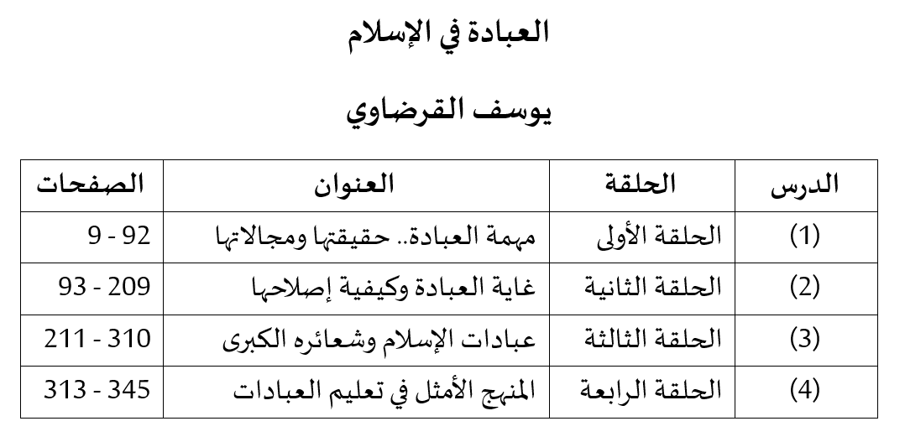

Slide 3
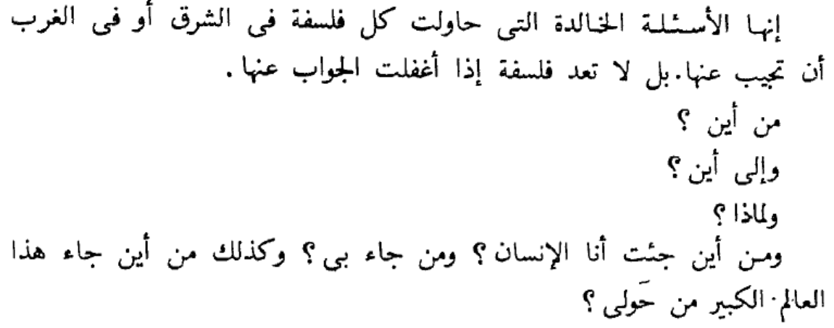
الأسئلة الخالدة
ص12

Slide 4
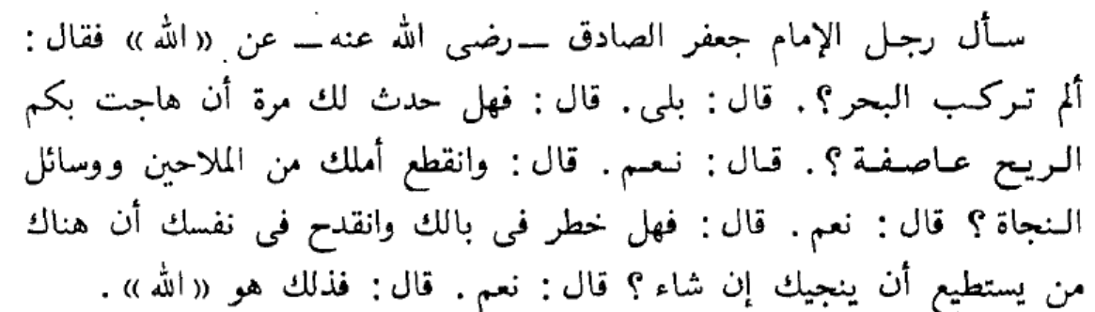
(1) من أين؟
ص13

Slide 5
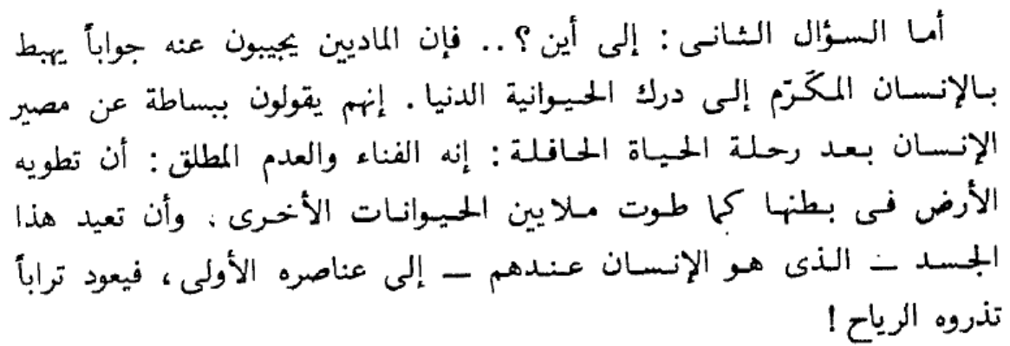
(2) إلى أين؟
ص16

Slide 6
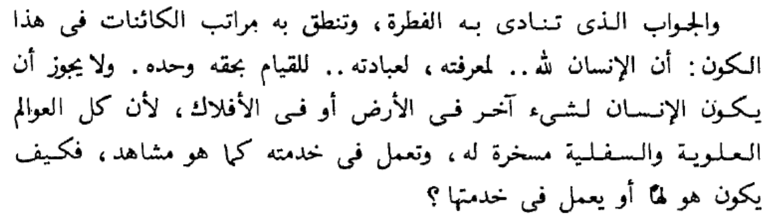
(3) لماذا خُلق الإنسان
ص20

Slide 7
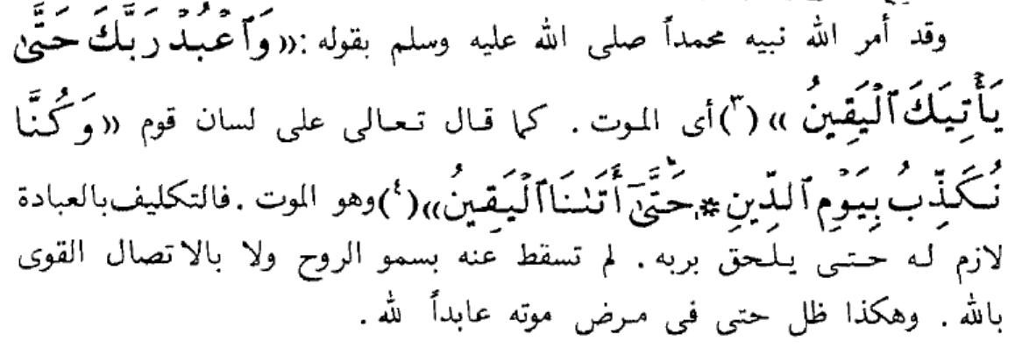
عبادة حتى الموت
ص22

Slide 8
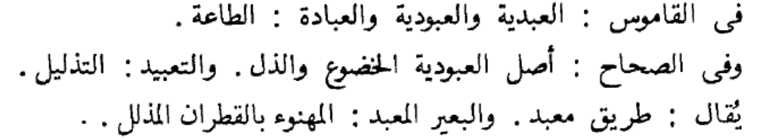
معنى العبادة في اللغة
ص27

Slide 9
معنى العبادة في الشرع
العبادة
الخضوع
الحب
ص33

Slide 10
خطأ صنفين في العبادة
من أحب بدون اتباع
(الصوفية)
من اتبع بدون محبة
(المنافقون)
ص40

Slide 11
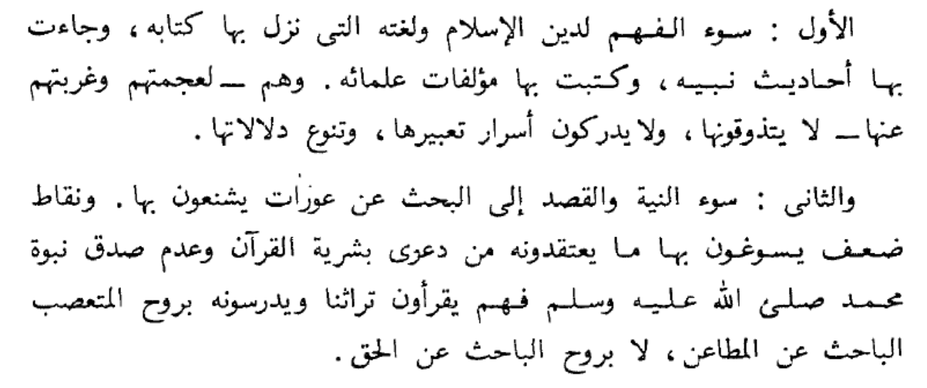
مزاعم المستشرقين
ص44

Slide 12
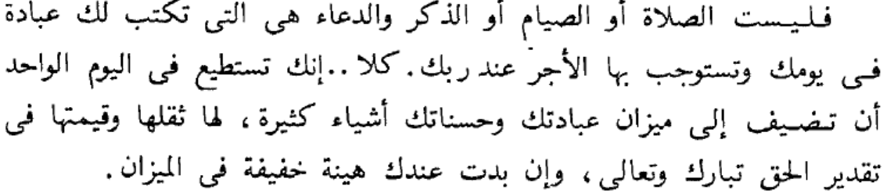
مجالات العبادة
ص57

Slide 13
عمل الإنسان في معاشه عبادة بشروط
1- أن يكون العمل مشروعًا في نظر الإسلام
2- أن تصحبه النية الصالحة
3- أن يؤدى العمل بإتقان وهو الإحسان
4- أن يلتزم المسلم فيه بحدود الإسلام
5- ألا يشغله عمله هذا عن واجباته الدينية
ص62

Slide 14
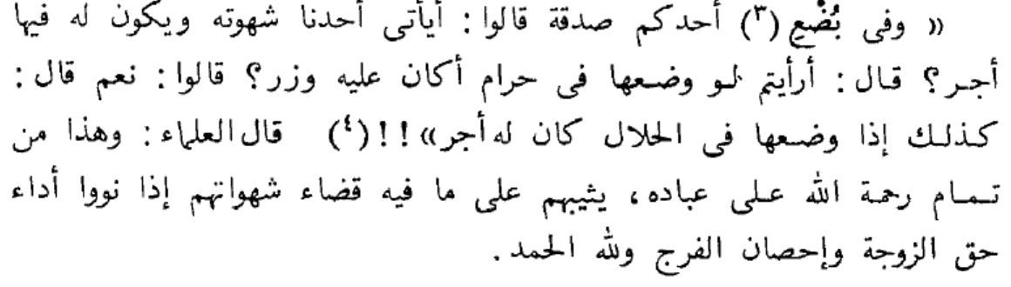
حتى أعمال الغريزة وقضاء الشهوة
ص64

Slide 15
آثار هذا الشمول في النفس والحياة
2- يمنح المسلم وحدة الوجهة
3- يُشعر المسلم بالسكينة
1- يصبغ حياة المسلم بالصبغة الربانية
ص 71

Slide 16
مراتب العبودية
القلب
اللسان
الخشوع
الحب
الخشية
التوكل
الأمر بالمعروف
والنهي عن المنكر
النطق بالشهادتين
تلاوة القرآن
الأذكار
الجوارح
الصلاة
تجنب النظر إلى الحرام
السير في مرضات الله
الاستماع إلى ما يحبه الله
أداء الشهادة
ص81

Slide 17


